Slide 1
Paklausība Dievam
Autors David Batty

Slide 2
Paklausība Dievam
5.labojums
Autors David Batty
Šo prezentāciju David Batty izveidoja, lai lietotu kopā ar
Grupu studijas jaunai dzīvei kursu -
Paklausība Dievam.
Citi iekļautie pieejamie materiāli:
Skolotāja rokasgrāmata
Studenta rokasgrāmata
Studiju ceļvedis
Pārbaudes darbs
Kursa sertifikāts
Informāciju par materiālu iegūšanu skaties iteenchallenge.org

Slide 3
Paklausība Dievam
Ieskaites: iegaumējamie panti Pabeigt uz:
1. Marka 12:30 2.stundu
2. Jāņa 13:34-35 4.stundu
Studiju ceļveža projekti:
Projekts Nr. Pabeigt pirms vai kopā ar:
1 1.stundu
2 2.stundu
3 4.stundu
4 3. vai 4.stundu
Pārbaudes darbs: 5.stunda

Slide 4
Iegaumējamie panti
Marka 12:30 (tulkojums no New Living Translation)
Jums ir jāmīl Tas KUNGS, jūsu Dievs, no visas savas sirds un no visas savas dvēseles, ar visu savu prātu un ar visu savu spēku.
Jāņa 13:34-35 (tulkojums no New Living Translation)
Tagad Es jums dodu jaunu bausli: mīliet viens otru. Tāpat kā Es esmu jūs mīlējis, jums jāmīl vienam otrs. Jūsu mīlestība vienam pret otru, pierādīs pasaulei, ka jūs esat Mani mācekļi.

Slide 5
1.nodaļa Mīlestība un paklausība

Slide 6
Mīlestība un paklausība
Galvenā Bībeles patiesība
Vislabākais veids, kā paklausīt Dievam, ir savā ikdienas dzīvē jēgpilni izpaust savu mīlestību uz Dievu.
Atslēgas pants
Jums ir jāmīl Tas Kungs, jūsu Dievs, no visas savas sirds un ar visu savu dvēseli un ar visu savu prātu un ar visu savu spēku. Šis ir pirmais bauslis.
Marka 12:30 (tulkojums no New Life Bible)

Slide 7
Mīlestība un paklausība
“Vienošanās, ko esmu noslēdzis ar Dievu…”
Notes:
Lesson Warm Up 1

Slide 8
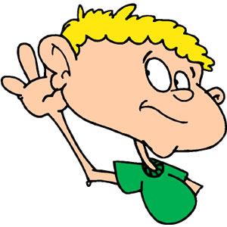
Mīlestība un paklausība
“Kad Dievs lika man izdarīt…”
Notes:
Lesson Warm Up 2

Slide 9
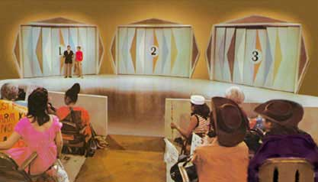
Mīlestība un paklausība
“Let’s Trade Your Salvation”
(Apmainīsim tavu pestīšanu)
Isaac Air Freight “Fun in the Son”
Notes:
Lesson Warm Up 3

Slide 10
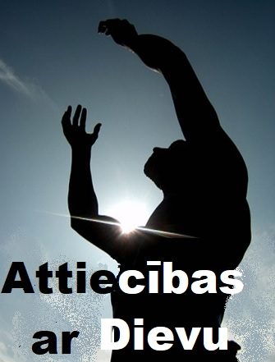
A. Nepieciešamība pēc jaunām attiecībām
Kādas attiecības tu šodien vērtē visaugstāk?
Kā mēs izveidojam jaunas attiecības?
Dievs vēlas būt tavs tēvs

Slide 11
B. Kāda vieta paklausībai Dieva likumiem ir veselīgās attiecībās ar Dievu?
1. Dieva likumi
Tā Kunga likumi ir pilnīgi
un atspirdzina dvēseli.
Tā Kunga liecība ir patiesa
un vientiesīgos dara gudrus.
Psalms 19:8

Slide 12
2. Dieva lielākie likumi
Mateja 22:35-40
Viens no viņiem, reliģisko likumu eksperts, mēģināja Viņam izlikt lamatas ar šo jautājumu:
“Skolotāj, kurš ir vissvarīgākais bauslis Mozus likumos?”

Slide 13
Jēzus atbildēja: “Jums jāmīl Tas Kungs, savs Dievs, ar visu savu sirdi, visu savu dvēseli un ar visu savu prātu.”
Šis ir pirmais un lielākais bauslis.
Un otrais ir vienlīdz svarīgs: “Mīli savu tuvāko kā sevi pašu.”
Uz šiem diviem baušļiem balstās visi likumi un visas praviešu prasības.

Slide 14
C. Kādēļ klausīt Dievam?
Dievs ir mīlestība.
Dievs mīl tevi.
Dievs ir pavēlējis mums Viņu mīlēt.

Slide 15
D. Kā es varu paklausīt Dieva vislielākajam likumam?
Kā es varu sākt mīlēt Dievu?
Paklausi Dieva likumiem
Paklausi principiem, kas slēpjas aiz Dieva likumiem
Atdod Dievam savas personīgās tiesības
Dari to, ko Dievs vēlas, lai tu darītu

Slide 16
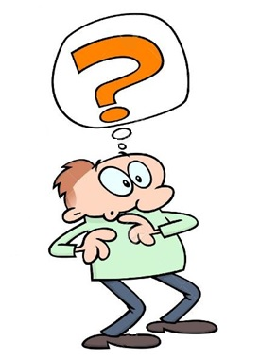
D. Kā es varu paklausīt Dieva vislielākajam likumam?
Ko darīt, ja man nav spēka paklausīt Dievam?
2.Timotejam 1:7
2.korintiešiem 12:9
TEV JĀGRIB PAKLAUSĪT DIEVA LIKUMIEM

Slide 17
D. Kā es varu paklausīt Dieva vislielākajam likumam?
Ko darīt, ja es nejūtu nekādu mīlestību pret Dievu?
Apraksti mīlestību
Kurš ir Bībeles lielākais bauslis un kuriem tas domāts?
“Sajūtas” pret “Darbības un domas”
Neatkarīgi no tā vai jūtam mīlestību, vai ne, mums jāturpina staigāt paklausībā Dievam un Viņa likumiem.

Slide 18
E. Kāda vieta motīviem ir paklausībā Dievam?
Definē motīvu?
Tas ir personīgi: tu un Dievs
Mīlestība ir visaugstākais motīvs, lai paklausītu Dievam
Citi iespējamie motīvi

Slide 19
Personīgais pielietojums
Atklāj dažus praktiskus veidus, kā parādīt mīlestību pret Dievu.
Lai mīlestība ir tavs galvenais motīvs, lai paklausītu Dievam.
Stingri apņemies paklausīt Dievam.

Slide 20
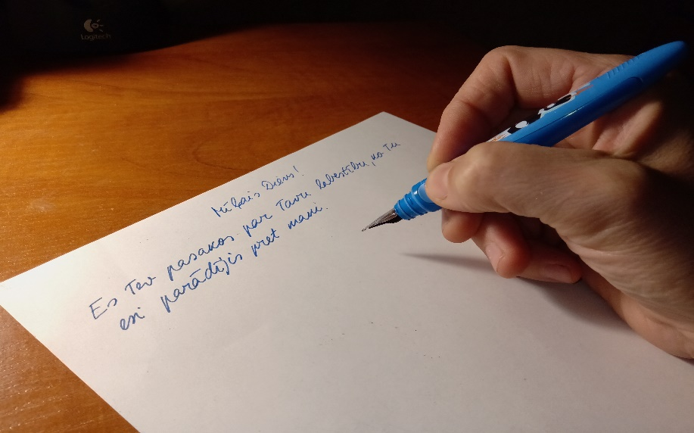
Personīgā pielietojuma aktivitāte
Uzraksti lūgšanu Dievam:
Pasakies Viņam par to, ka Viņš ir mīlošs Vadītājs
Izrādi savu mīlestību un vēlmi paklausīt Dievam un Viņa likumiem
Runā ar Dievu par saviem motīviem paklausot Viņam.
Sadalieties pa diviem uz izlasiet savu lūgšanu partnerim
Meklē veidus, kā izpaust savu mīlestību un paklausību
Paskaidro kā Studiju ceļveža 1.projekts sader ar šo.
Notes:
Personal Application Activity

Slide 21
2.nodaļa Attieksme un paklausība

Slide 22
Attieksme un paklausība
Galvenā Bībeles patiesība
Kristiešiem ir jāattīsta paklausīga attieksme, ko izmantot, paklausot Dievam un Viņa likumiem.
Atslēgas pants
Jūsu attieksmei jābūt tādai, kādu mums parādīja Jēzus Kristus.
Filipiešiem 2:5 (tulkojums no The Living Bible)

Slide 23
Attieksme un paklausība
“Mans motīvs paklausot Dievam…”
Notes:
Lesson Warm Up Activity

Slide 24
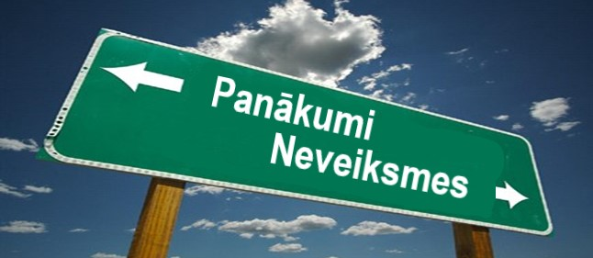
Attieksme un paklausība
Motīvi un attieksmes
Notes:
Lesson Warm Up Activity

Slide 25
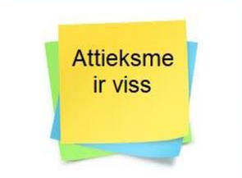
Kas ir attieksme?
Domāšanas modelis.
Uzskati.
Veids, kā tu domā.
Domāšanas ieradumi.
Viedoklis.
Domas, ko esmu iemācījies.
Prāta stāvoklis attiecībā uz faktiem vai sabiedrisko stāvokli (Webster’s Seventh New Collegiate Dictionary)
Notes:
Lesson Warm Up Activity

Slide 26
A. Pārbaudi attieksmes, kas liek nepaklausīt Dievam
Kritiska attieksme
Dumpīga attieksme
Nepateicīga attieksme
Slinka attieksme
Aizvainojoša attieksme
Spītīga attieksme

Slide 27
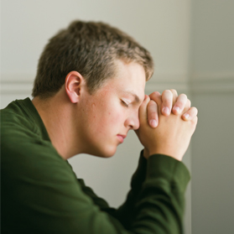
B. Attīstīt paklausīgu attieksmi
Godbijīga attieksme
Kalpa attieksme
Pateicīga attieksme
Klusa attieksme

Slide 28
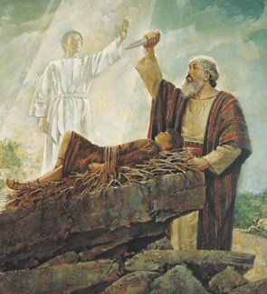
Ābrahāma paklausīgā attieksme
1.Mozus 22:1-19
Ebrejiem 11:17-19
Kuras paklausīgās attieksmes Abrahams lietoja šajā situācijā?

Slide 29
Izrādot paklausīgu attieksmi
Kā attīstīt un izrādīt šīs attieksmes.
Kā šīs attieksmes ietekmē tavas attiecības ar Dievu un tavu uzvedību.

Slide 30
Kas ir godbijīga attieksme?
Cieņa savienota ar mīlestību.
Apbrīna: “Es apbrīnoju Dievu. Es skatos uz Viņu ar cieņu. Es godāju Viņu.”
1.Petera 2:18
Kalpi, paklausiet saviem kungiem visā bijībā,
ne vien labajiem un lēnajiem, bet arī ļaunajiem.

Slide 31
Kā es varu attīstīt godbijīgu attieksmi?
Es saprotu, ka Dievs darbojas manā dzīvē caur maniem vadītājiem.
Es apzinos, ka Dievs izmanto manus vadītājus, lai padarītu mani par cilvēku, kādu Viņš (Dievs) vēlas, lai es būtu.
Es uz saviem vadītājiem raugos kā uz “Dieva rokām”, kas mani vada un virza.

Slide 32
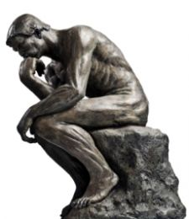
Padomā par to….
“Kā es izpaužu godbijīgu attieksmi?”
“Kā šī godbijīgā attieksme ietekmē manas attiecības ar Dievu?”
“Kā šī godbijīgā attieksme ietekmē manu uzvedību?”

Slide 33
Kas ir kalpa attieksme?
Saprast, ka es pats neesmu savs priekšnieks.
Atzīt, ka patiesībā kalpoju Dievam, strādājot priekš saviem vadītājiem.
Tas nozīmē, ka es strādāju priekš Dieva apstiprinājuma visā, ko daru, it īpaši paklausot Dievam un saviem vadītājiem.

Slide 34
Kā es varu attīstīt kalpa attieksmi?
Es labprāt pakļauju sevi Dievam un saviem vadītājiem un paklausu viņiem.
Es sevi nododu Dieva aizsardzībai.
Es meklēju veidus, kā kādam citam gūt panākumus, īpaši maniem vadītājiem. Es esmu sajūsmā par to un to darot, rodu patiesu laimi.
Es nemēģinu darīt Dieva darbu. Es nemēģinu uzņemties Viņa atbildību.

Slide 35
Padomā par to….
“Kā es izpaužu kalpa attieksmi?”
“Kā šī kalpa attieksme ietekmē manas attiecības ar Dievu?”
“Kā šī kalpa attieksme ietekmē manu uzvedību?”

Slide 36
Kas ir pateicīga attieksme?
Būt pateicīgam par to, ka Dievs ir mans vadītājs.
Būt patiesi laimīgam un novērtēt to, ko Dievs dara, lai padarītu mani par cilvēku, kādu Viņš vēlas, lai es būtu.

Slide 37
Kā es varu attīstīt pateicīgu attieksmi?
Man jāiemācās priecāties, ka Dievs ir mans priekšnieks. Katru dienu pateikties Dievam, ka esmu Viņa bērns.
Katru dienu izteikt Dievam patiesu atzinību. Pateikties Viņam ikreiz, kad Viņš izmanto citus cilvēkus, lai man dotu padomu vai labotu mani.
Atdot Dievam visas savas gaidas, cerības. Izveidot sarakstu ar visām lietām, kuras es sagaidu, ka Viņš darīs priekš manis. Tad lūgt un visas šīs cerības atdod Dievam.

Slide 38
Padomā par to….
“Kā es izpaužu pateicīgu attieksmi?”
“Kā šī pateicīgā attieksme ietekmē manas attiecības ar Dievu?”
“Kā šī pateicīgā attieksme ietekmē manu uzvedību?”

Slide 39
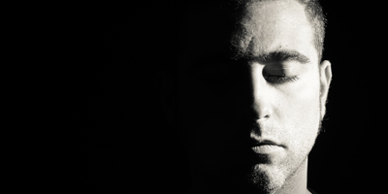
Kas ir klusa attieksme?
Iemācīties būt klusam tajā, ko saku… Cik daudz saku un cik skaļi to saku.
Mācīties būt klusam gan no iekšpuses, tāpat kā no ārpuses.
Mācīties būt mierā ar Dievu.

Slide 40
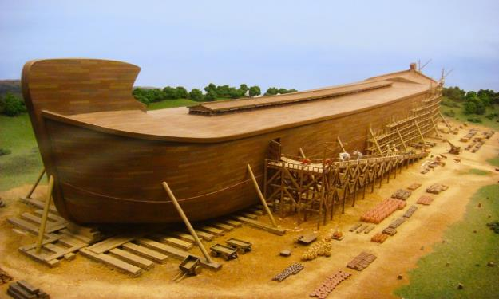
Kā es varu attīstīt klusu attieksmi?
Man jāiemācās paklausīt Dievam, nepieprasot zināt visus Viņa iemeslus. Man jāvēlas paklausīt vienkārši tāpēc, ka man teica to darīt.
Uzticēties Dievam, ka Viņš būs spējīgs darboties caur maniem vadītājiem, lai manā dzīvē izdarītu to, ko Viņš vēlas.
Es ticu, ka Dievs to izdarīs, pat ja mani vadītāji kļūdās un rīkojas nepareizi.

Slide 41
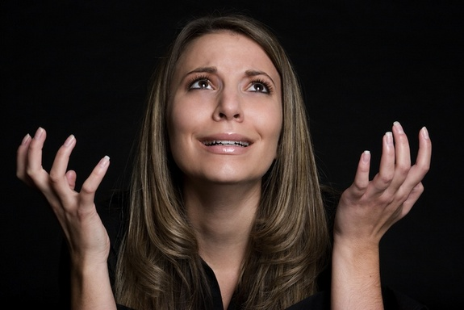
Kā es varu attīstīt klusu attieksmi?
Es nestrīdos ar Dievu.
Es nepieprasu paskaidrojumu, kāpēc man kaut kas būtu jādara, pirms es paklausu.

Slide 42
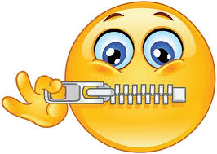
Padomā par to….
“Kā es izpaužu klusu attieksmi?”
“Kā šī klusā attieksme ietekmē manas attiecības ar Dievu?”
“Kā šī klusā attieksme ietekmē manu uzvedību?”

Slide 43
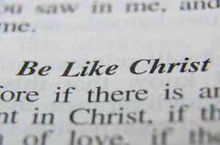
Kļūstot līdzīgākiem Kristum
Nepieciešams līdzsvars
Attīstot paklausīgu attieksmi un atbrīvojoties no nepaklausīgas attieksmes
Inteliģenta paklausība:
izvēle
Gudrs cilveks mil paklausit Dievam un Vina likumiem.

Slide 44
Personīgais pielietojums
Veic personīgo savas dzīves izvērtēšanu.
Novērtē sevi attiecībā pret attieksmēm, kas ļauj viegli nepaklausīt Dievam.
Stingri apņemies paklausīt Dievam.
Notes:
Personal Application

Slide 45
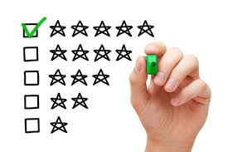
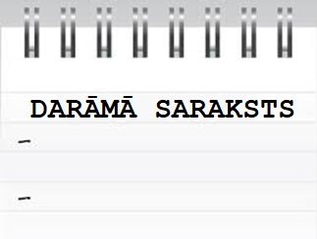
Personīgais pielietojums
UzrakstNovērtē sevi attiecībā uz attieksmēm, kas palīdz nepaklausīt Dievam. (Studenta rokasgrāmata 14.-15.lpp.)
Uzraksti skalā no 1-5 cik spēcīga katra nepaklausīgā attieksme ir tavā dzīvē.
(1:attieksme ir ļoti maza, vispār nav problēmu; 5:attieksme manā dzīvē ir ļoti spēcīga)
Uzraksti vismaz vienu lietu, ko vari darīt, lai izveidotu spēcīgāku paklausīgu attieksmi.
i vienu lietu, ko vari darīt, kas palīdzētu atbrīvoties no vienas no nepaklausīgajām attieksmēm tavā dzīvē.
Notes:
Personal Application Activity

Slide 46
3.nodaļa Kuriem likumiem man jāpaklausa?

Slide 47
Likumi, kuriem jāpaklausa
Galvenā Bībeles patiesība
Paklausība Dieva likumiem ir vissvarīgākā lieta, ko es šodien varu darīt.
Atslēgas pants
Bet tas, kurš turpina ieskatīties Dieva nevainojamajā likumā un to neaizmirst, darīs to, ko tas saka, un būs priecīgs, kad viņš to darīs. Dieva Vārds dara cilvēkus brīvus. Jēkaba 1:25 (tulkojums no New Life Bible)

Slide 48
Likumi, kuriem jāpaklausa
Vai kristiešiem ir jāpaklausa visiem Dieva likumiem, kas ir Jaunajā Derībā?
Vai kristiešiem ir jāpaklausa visiem Dieva likumiem, kas ir Vecajā Derībā?
Ja kristiešiem nav jāpaklausa visiem Dieva likumiem, kā izlemt kuriem likumiem paklausīt un kurus ignorēt?
Notes:
Lesson Warm Up Activity

Slide 49
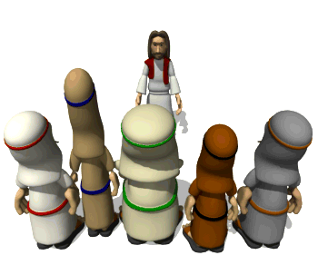
A. Dieva likumu kategorijas
Veselības likumi
Izraēlas tautas civilās pārvaldes likumi
Reliģiskie likumi
Morāles likumi
Notes:
Lesson Warm Up Activity

Slide 50
“Šīs četras grupas šķiet samērā vienkāršas, taču patiesībā dažus likumus varētu viegli iedalīt divās kategorijās. Pēdējā grupa - morāles likumi – arī ir problēma. Patiesībā ar katru Bībeles likumu ir saistīts morāles jautājums. Šīs četras kategorijas ir cilvēku radītas. Tu neatradīsi Bībelē pantu, kurā šie likumi tiek sadalīti četrās kategorijās.”
Citēts no Studenta rokasgrāmatas 21.lapaspuses

Slide 51
Veselības likumi
2.Mozus
3.Mozus
4.Mozus
5.Mozus

Slide 52
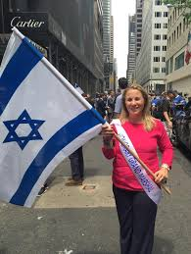
Izraēlas tautas civilās pārvaldes likumi
2.Mozus
3.Mozus
4.Mozus
5.Mozus

Slide 53
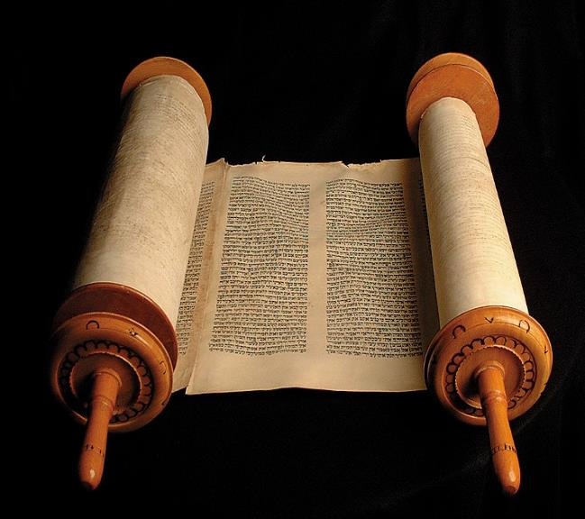
Reliģiskie likumi
Vecās derības likumi
Priesteru un levītu apmācība un pienākumi
Dažāda veida dzīvnieku un pārtikas upuri
Reliģiskie svētki

Slide 54
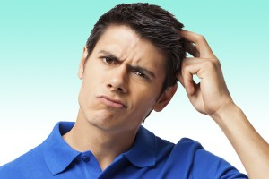
Kuriem Dieva likumiem Vecajā un Jaunajā derībā kristiešiem šodien vajadzētu paklausīt?

Slide 55
B. Debates par to, kuriem likumiem šodien paklausīt…
Strīdīgs jautājums…
Kā savā dzīvē pieņemt pareizo lēmumu šajā jomā.

Slide 56
1.pozīcija: «Kristiešiem šodien ir jāpaklausa visiem Vecās Derības likumiem»
“Šīs pozīcijas variācija ir tāda, ka kristiešiem tiek prasīts ievērot dažus Vecās Derības likumus, bet ne tos visus. Tas mūs nostāda sarežģītā stāvoklī, kad mums ir jāizlemj, kuri likumi ir jāievēro un kuri jāignorē.”
Citēts no Studenta rokasgrāmatas 23.lapaspuses

Slide 57
1.pozīcija: «Kristiešiem šodien ir jāpaklausa visiem Vecās Derības likumiem»
Mateja 5:17-19
Apustuļu darbi 15:28-29

Slide 58
2.pozīcija: «Kristiešiem jāpaklausa Dieva likumiem Jaunajā Derībā»
Mateja 5 – 7
Marka 12:30-31
Jāņa 13:34
Romiešiem 13:1-2
Efeziešiem 6:1-3

Slide 59
3.pozīcija: «Kur jaunajiem kristiešiem sākt»
Mācīties kā paklausīt Dievam - NEVIS kā apiet to, lai klausītu Viņa likumiem.
Paklausība Dievam ir viens no vislabākajiem veidiem kā parādīt, ka “Es Viņu mīlu.”
Paklausiba
mūsu dāvana priekš DIEVA

Slide 60
C. Paklausīt principiem, kas ir aiz Dieva likumiem
Tu vari izvēlēties apskatīt katru Bībeles likumu un jautāt:
Ko šis likums man pasaka par Dievu?
Kādēļ Dievs Saviem ļaudīm deva šo likumu?
Ko Viņš viņiem mēģināja iemācīt ar šo likumu?
Kāda ir šī likuma mācība vai princips, ko es šodien varu attiecināt uz savām attiecībām ar Dievu?

Slide 61
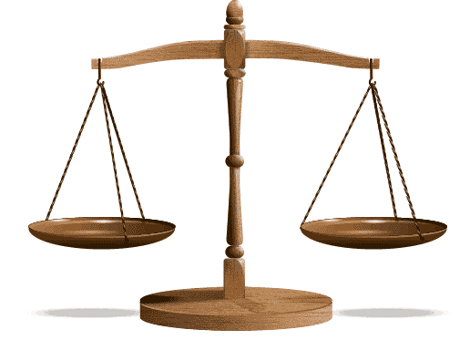
Likuma gars pret likuma burtu
“Inteliģenta paklausība nozīmē, ka mēs rūpīgi aplūkojam likumus, ko Dievs mums devis, lai atklātu galveno iemeslu, kāpēc Viņš izveidoja katru likumu.”

Slide 62
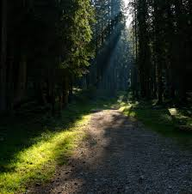
D. Kas ir “Dieva griba?”
Kļūt par kristieti
Beigt grēkot
Sākt darīt to, kas ir pareizi
Veltīt laiku kristiešu darbam
Reaģēt uz problēmām un pārbaudījumiem tādā veidā, kā Dievs gribētu, lai tu reaģē
Mācīties reaģēt tā, kā to dara Dievs
Mācīties būt jūtīgam uz citu vajadzībām
Dalīties ar citiem par to, ko Kristus ir darījis priekš tevis
Zināt Dieva gribu
un pildīt to labi

Slide 63
Personīgā pārliecība
Kas ir “Personīgā pārliecība”?
Svētais Gars daudzas reizes darbojas ar cilvēkiem attiecībā uz konkrētām lietām, kuras Viņš nevēlas, lai viņi darītu. Šīs personīgās pārliecības ir svarīga Dieva gribas daļa šai personai.
“Personīgā robeža”, ko Dievs šai personai ir devis. * Dievs nekad nedos mums personīgu pārliecību, kurā teikts, ka ir pareizi darīt kaut ko tādu, ko aizliedz viens no Dieva likumiem.
Nodrošina tam cilvēkam stingrākas robežas nekā Bībeles likumi.

Slide 64
Personīgās intereses
Kāda ir atsķirība?
Personīgās intereses ir personīgās izvēles, ko cilvēki izdara, attiecībā uz savu dzīvesveidu.
Tā ir personiska izvēle, nevis pārliecība, ko Dievs ir iedibinājis šim cilvēkam.

Slide 65
Personīgais pielietojums
Nosaki vienu no Dieva likumiem, kas attiecas uz tavu dzīves jomu, kurā tev jāaug.
Velti laiku, lai uzzinātu principu, kas ir aiz katra Dieva likuma.
Notes:
Personal Application

Slide 66
4.nodaļa Rezultāti paklausīšanai Dievam

Slide 67
Rezultāti paklausīšanai un nepaklausīšanai Dievam
Galvenā Bībeles patiesībā
Katrā ikdienas pieredzē man ir rūpīgi jādomā par paklausības vai nepaklausības Dievam rezultātiem.
Atslēgas pants
Nicini Dieva Vārdu un nonāc nepatikšanās. Paklausi tam un gūsti panākumus. Sal.pam.13:13 (tulkojums no The Living Bible)

Slide 68
Rezultāti paklausīšanai un nepaklausīšanai Dievam
“Ja es būtu Dievs…”
Notes:
Lesson Warm Up Activity

Slide 69
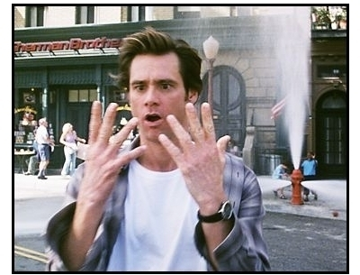
“Ja es būtu Dievs…”
Lūk, kā es darītu …
Atalgotu cilvēkus, kuri man paklausa.
Sodītu grēciniekus (nekristiešus), kuri man nepaklausa.
Sodītu kristiešus, kuri man nepaklausa.
Pārliecinātu cilvēkus man klausīt.
Notes:
Lesson Warm Up Activity

Slide 70
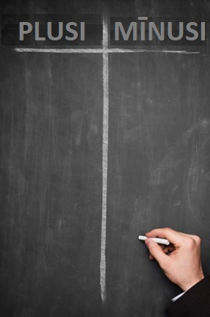
A. Rezultāti paklausīšanai un nepaklausīšanai Dievam
Sastādiet divus sarakstus:
Saraksts ar paklausīšanas Dievam rezultātiem
Saraksts ar nepaklausīšanas Dievam rezultātiem
*Pieraksti Rakstu vietu katram rezultātam, ko uzraksti.

Slide 71
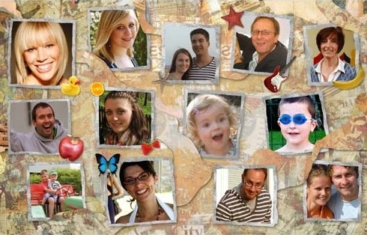
Rezultāti paklausībai Dievam
Kā paklausība Dievam ietekmē manas attiecības ar šīm personām?
Dievs
Pats
Mani vecāki un mana ģimene
Mani bērni
Mani draugi
Tie, ar kuriem kopā strādāju
Citi cilvēki, kurus es pat nezinu.

Slide 72
Rezultāti nepaklausībai Dievam
Kā nepaklausība Dievam ietekmē manas attiecības ar šīm personām?
Dievs
Pats
Mani vecāki un mana ģimene
Mani bērni
Mani draugi
Tie, ar kuriem kopā strādāju
Citi cilvēki, kurus es pat nezinu.

Slide 73
5.nodaļa Rezultāti nepaklausībai Dievam

Slide 74
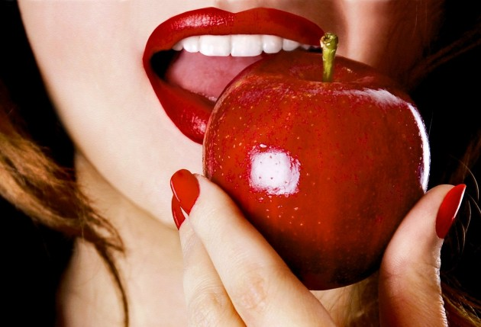
Rezultāti nepaklausībai Dievam
Ko es varu mācīties no citu nepaklausības?
Ādams un Ieva
Ķēniņš Dāvids un Batseba
Mums nevajadzētu sekot viņu soļiem, vai arī mēs piedzīvosim traģiskās grēka sekas.
Nav tāda lieta kā “drošs” grēks –
ikviena nepaklausīga rīcība atver mūs iznīcinošām sekām.

Slide 75
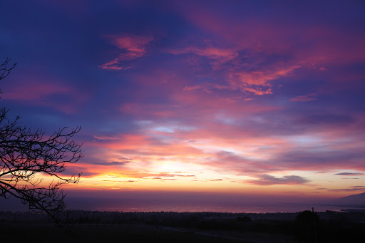
B. Četri atslēgas vārdi, kas saistās ar nepaklausību
Dabiskas sekas
Disciplīna
Sods
Atriebība
Nepaklausībai
DIEVAM
vienmēr ir sekas

Slide 76
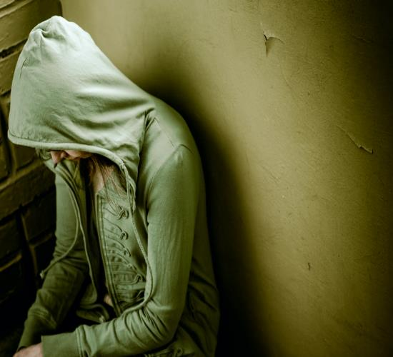
C. Kāda ir Dieva attieksme pret cilvēkiem, kuri nepaklausa Viņa likumiem?
Dievs ir bēdīgs, kad mēs grēkojam.
Dievs ienīst grēku.
Dievs ir pacietīgs pret grēciniekiem un nepaklausīgiem kristiešiem.
Dievs ir taisnības Dievs.
Dievs ir žēlastības Dievs.

Slide 77
Attiecības starp Dieva žēlastību un Viņa taisnīgumu
Ja cilvēks grēko, atzīst to vai izsūdz to Dievam, tad Dievs bieži atbild ar Savu žēlastību. Bieži piešķirot “vieglāku sodu” par nepaklausīgo rīcību.
Ja cilvēks grēko un atsakās to atzīt vai nožēlot, Dievs atbildēs ar tādu disciplīnu, kādu viņš vai viņa ir pelnījis(-usi).

Slide 78
Secinājums
Izvēle paklausīt Dievam viennozīmīgi ir vislabākā izvēle, ko vari izdarīt. Kad tu paklausi, tev tiek apsolītas Dieva svētības, un skaidri tiek izteikti arī brīdinājumi par nepaklausību.
Galatiešiem 6:7-8 (tulkojums no New Living Translation)
Nekļūdieties. Atcerieties, ka jūs nevarat ignorēt Dievu un aizmukt no Viņa. Jūs vienmēr pļausit to, ko iesējāt! ⁸Tie, kas dzīvo tikai tāpēc, lai piepildītu savas grēcīgās vēlmes, novāks sabrukuma un nāves sekas. Bet tie, kas dzīvo, lai izpatiktu Garam, no Gara iegūs mūžīgo dzīvi.

Slide 79
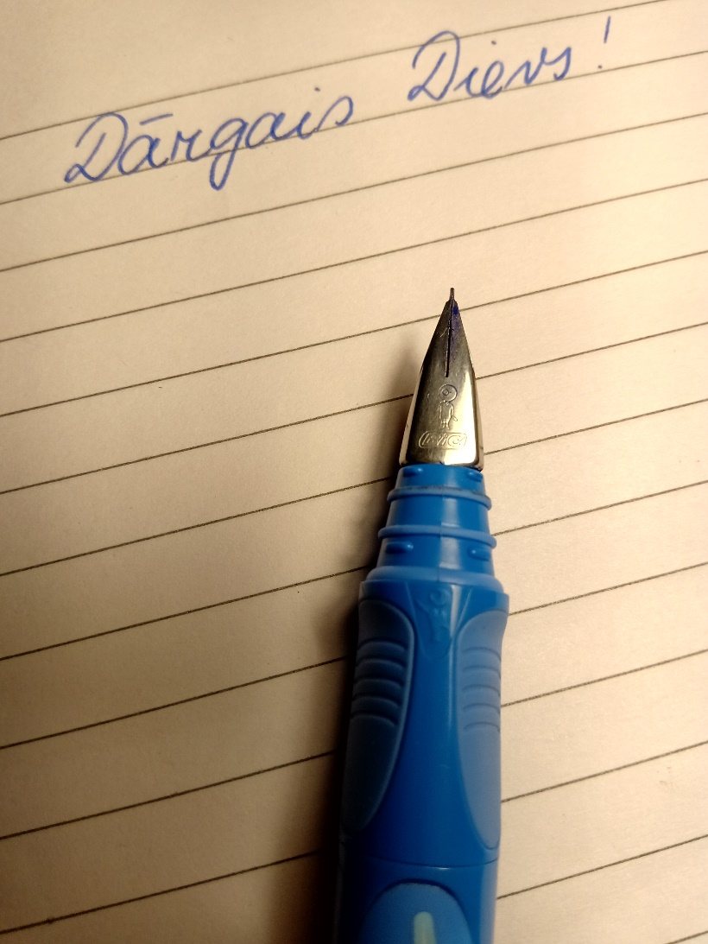
Personīgais pielietojums
Uzraksti lūgšanu Dievam, pasakoties Viņam par to, ka Viņš ir pacietīgs, mīlošs, žēlsirdīgs un taisnīgs Dievs.
Meklē Viņa palīdzību un spēku, lai paklausītu Viņam šodien un katru nākamo dienu.
Notes:
Personal Application

Slide 80
Paklausība Dievam
5.labojums
Autors David Batty
Šo prezentāciju David Batty izveidoja, lai lietotu kopā ar
Grupu studijas jaunai dzīvei kursu -
Paklausība Dievam.
Citi iekļautie pieejamie materiāli:
Skolotāja rokasgrāmata
Studenta rokasgrāmata
Studiju ceļvedis
Pārbaudes darbs
Kursa sertifikāts
Informāciju par materiālu iegūšanu skaties iteenchallenge.org
gtc@globaltc.org

Slide 81
Paklausība Dievam
Izstrādāts TC Farm London Ontario Kanādā
Global Teen Challenge labojums

